Slide 1
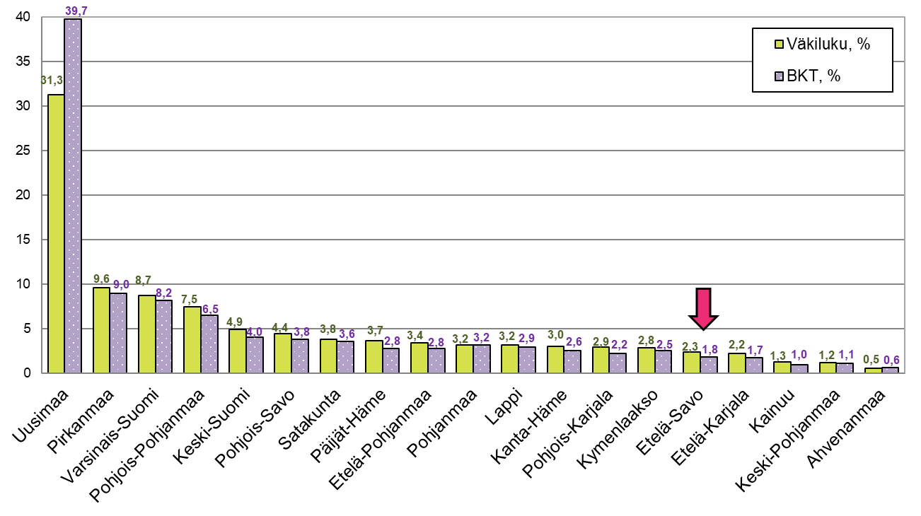
Väkiluku ja BKT maakunnittain 2023, prosenttia koko Suomesta
BKT markkinahintaan, käyvin hinnoin
Aluetilinpidossa väkiluku on sama kuin keskiväkiluku. Keskiväkiluku on kahden peräkkäisen vuoden väkilukujen keskiarvo.
Lähde: Tilastokeskus, Aluetilinpito
Alueluokitus on aluetilinpidon viimeisen tilastovuoden mukainen seutukunta-, maakunta- ja suuralueluokitus. päivitetty: 28.11.2025 / jk

